Slide 1
Odpojování od soustavy zásobování tepelnou energií
Světlana Kravčenková
Za použití metodické pomůcky Krajského úřadu Moravskoslezského kraje.

Slide 2
Obsah
Právní předpisy
Stavební řízení
Podklady rozhodnutí
Příklad

Slide 3
Právní předpisy
Zákon č. 458/2000 Sb., o podmínkách podnikání a o výkonu státní správy v energetických odvětvích a o změně některých zákonů (ENERGETICKÝ ZÁKON), ve znění pozdějších předpisů (EZ).
Zákon č. 183/2006 Sb., o územním plánování a stavebním řádu (STAVEBNÍ ZÁKON), ve znění pozdějších předpisů (SZ).
Zákon č. 201/2012 Sb., o OCHRANĚ OVZDUŠÍ (ZOO).
Zákon č. 406/2000 Sb., o HOSPODAŘENÍ ENERGIÍ (ZHE).

Slide 4
Energetický zákon
§ 77 odst. 5 – změna způsobu dodávky nebo změna způsobu vytápění může být provedena pouze na základě stavebního řízení (změna dokončené stavby - § 2 odst. 5 SZ) se souhlasem orgánů ochrany životního prostředí a v souladu s územní energetickou koncepcí. Veškeré vyvolané jednorázové náklady na provedení těchto změn a rovněž takové náklady spojené s odpojením od rozvodného tepelného zařízení včetně odstranění tepelné přípojky nebo předávací stanice uhradí ten, kdo změnu nebo odpojení od rozvodného tepelného zařízení požaduje.
§ 77 odst. 7 - na odběrném tepelném zařízení nebo jeho částech, kterými prochází neměřená dodávka tepelné energie, je zakázáno provádět jakékoliv úpravy bez souhlasu držitele licence na výrobu tepelné energie nebo rozvod tepelné energie.
Rozvodné tepelné zařízení (RTZ) - zařízení pro dopravu tepelné energie tvořené tepelnými sítěmi a předávacími stanicemi (§ 2 odst. 2 písm. c) bod 11. EZ).
Odběrné tepelné zařízení (OTZ) - zařízení připojené na zdroj či rozvod tepelné energie určené pro vnitřní rozvod a spotřebu tepelné energie v objektu nebo jeho části, případně v souboru objektů odběratele (§ 2 odst. 2 písm. c) bod 8. EZ); není součástí RTZ (§ 2 odst. 2 písm. c) bod 11. EZ).

Slide 5
Stavební zákon – stavební řízení §108 až 115 SZ
Z žádosti a jejich příloh musí být zřejmé jaký je stávající způsob vytápění a jaký se navrhuje.
Účastníci řízení – vlastník RTZ dle § 109 odst. 1 písm. b) nebo e) SZ, držitel licence na rozvod tepelné energie dle § 109 odst. 1 písm. d) věty druhé nebo písm. f) SZ (věcné břemeno).
Oznámení o zahájení stavebního řízení – řádné poučení o způsobu uplatnění případných námitek (§ 114 SZ).
Vyhodnocení námitek v souvislosti s přímým dotčením vlastnického práva či práva věcného břemene, k jiným stavební úřad nepřihlíží. Lze připustit námitky týkající se závazných stanovisek (např. ekonomická přijatelnost) – posouzení dotčeným orgánem.

Slide 6
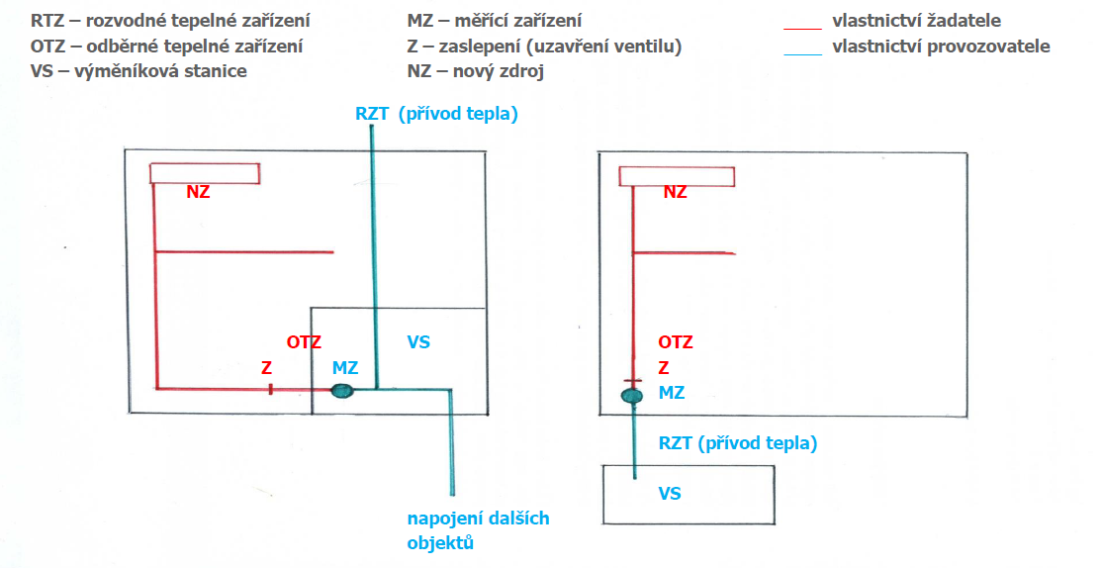
Podklady rozhodnutí Projektová dokumentace
_ _ _ _ _ _
odstranění přípojky nebo PS
_ _ _ _ _ _
_ _ _ _ _ _
_ _ _ _ _ _
_
_
_ _ _ _
_
_ _ _ _ _ _
_
_
_
_
_
_ _ _ _
ROZSAH ODPOJOVANÉHO ZAŘÍZENÍ DLE MÍSTNÍCH PODMÍNEK
ŘEŠÍ PROJEKT ODPOJENÍ !
- Vyjadřuje se vlastník (provozovatel)

Slide 7
Zákon o ochraně ovzduší
§ 16 odst. 7 - Právnická a fyzická osoba je povinna, je-li to pro ni technicky možné a ekonomicky přijatelné, u nových staveb nebo při změnách stávajících staveb využít pro vytápění teplo ze soustavy zásobování tepelnou energií nebo zdroje, který není stacionárním zdrojem.
Závazné stanovisko orgánu ochrany ovzduší.
Obecní úřad obce s rozšířenou působností vydává podle § 11 odst. 3 závazné stanovisko k územnímu a stavebnímu řízení a k řízení o vydání kolaudačního souhlasu z hlediska ochrany ovzduší u stacionárních zdrojů neuvedených v příloze č. 2 k tomuto zákonu.

Slide 8
Zákon o hospodaření energií
K 1.7.2015 se české stavebnictví řídí novelizovaným zákonem (č. 406/2000 Sb. o hospodaření s energií). Nová právní úprava, v souladu s druhou evropskou směrnicí o energetické náročnosti budov, legislativně ukotvuje již existující trend, kterým je zvyšování energetických standardů budov. Upravuje a doplňuje některé povinnosti zpracování PRŮKAZŮ energetické náročnosti budov.
Současně jsou novelizovány související vyhlášky o energetické náročnosti budov, zejm. vyhláška 78/2013 Sb. a to vyhláškou 230/2015 Sb. Na rozdíl od předchozího znění vyhlášky zavádí nový pojem a to, že se tento předpis vztahuje i na jiné než větší změny dokončených budov.
§ 7 Posouzení technické, ekonomické a ekologické proveditelnosti alternativních systémů dodávek energie
Odst. (2) EKONOMICKOU proveditelností se rozumí dosažení prosté doby návratnosti investice do alternativního systému dodávek energie kratší než doba jeho životnosti.
Odst. (3) EKOLOGICKOU proveditelností se rozumí instalace nebo připojení alternativního systému dodávky energie BEZ ZVÝŠENÍ množství neobnovitelné primární energie oproti stávajícímu nebo navrhovanému stavu.
Odst. (4) Posouzení technické, ekonomické a ekologické proveditelnosti alternativních systémů dodávek energie je součástí protokolu průkazu, jehož vzor je uveden v příloze č. 4 k této vyhlášce.

Slide 9
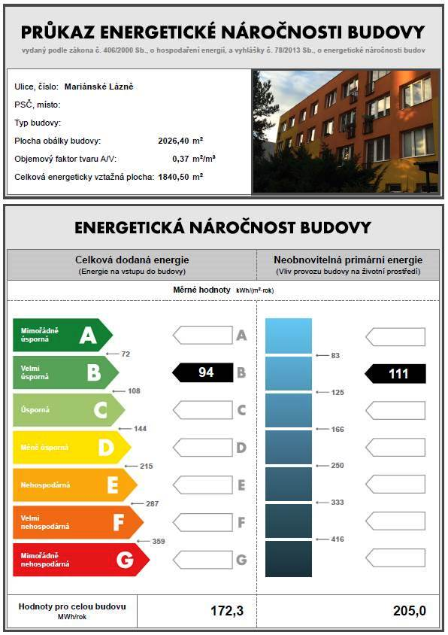
PRŮKAZ „energetické náročnosti budovy“
Neobnovitelná primární energie
(vliv provozu budovy na životní prostředí)
EKOLOGICKÁ PROVEDITELNOST
(posuzuje stávající a nový stav → bez zvýšení množství neobnovitelné primární energie !)
STEJNÁ budova → RŮZNÉ systémy dodávek energie (CZT, TČ, PLYN)
RŮZNÝ vliv na životní prostředí
(spotřeba neobnovitelné primární energie)
Příklad CZT

Slide 10
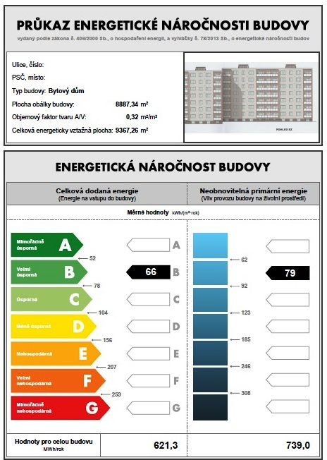
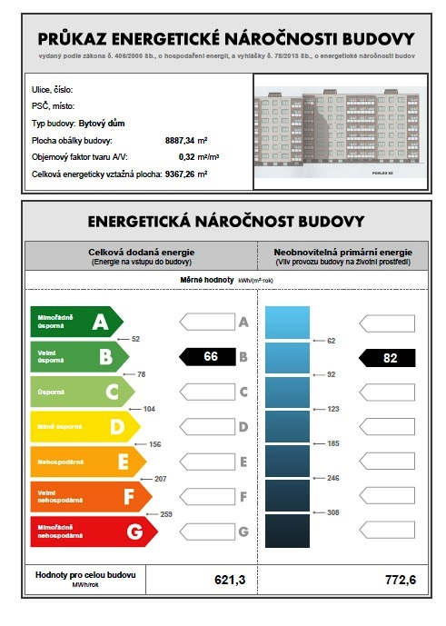
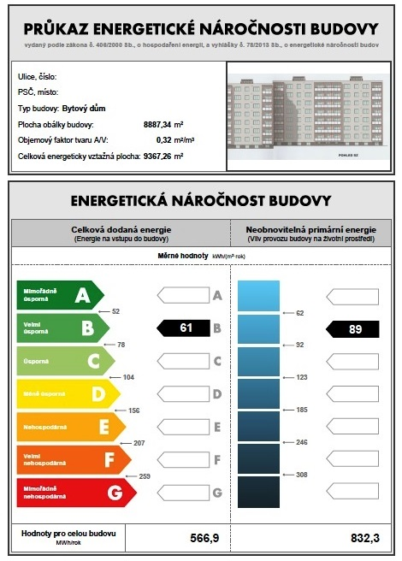
Porovnání NPE pro jednotlivé systémy zásobování teplem
CZT
ZP
TČ
Příklad CZT

Slide 11
Názorný příklad
Námitka: Porušení § 77 odst. 5 EZ
Podle § 77 odst. 5 EZ může být změna způsobu dodávky nebo změna způsobu vytápění provedena pouze na základě stavebního řízení se souhlasem orgánů ochrany životního prostředí a v souladu s územní energetickou koncepcí. Územní energetická koncepce Moravskoslezského kraje v bodě 7.1.2. uvádí, že nové stavby nebo změny dokončených staveb musí v dokumentaci přikládané k žádosti o.stavební povolení prokázat splnění požadavků hospodárné spotřeby energie na vytápění, vyjádřené přípustnými hodnotami tepelné charakteristiky budovy, tepelného odporu konstrukce, tepelné stability místností, šíření vzduchu a vlhkostí konstrukcí. Dále je v.energetické koncepci jasně stanovena přednost dodávky tepla ze systému CZT (SZTE), které je vyráběno ekologicky přijatelnou formou a exhalace jsou rozptylovány z vysokého komínu do okolí, před ostatními formami dodávky tepla s tím, že konkrétní lokalita je označena jako lokalita s přednostním využitím CZT.

Slide 12
Názorný příklad
Odpověď:
…Kromě požadavků uvedených v ust. § 111 stavebního zákona musí návrh změny způsobu vytápění stavby splňovat požadavky dané zákonem č. 458/2000 Sb., o podmínkách podnikání a o výkonu státní správy v energetických odvětvích a o změně některých zákonů (energetický zákon), ve znění pozdějších předpisů (dále jen „energetický zákon“), dále zákonem č. 201/2012 Sb., o ochraně ovzduší (dále jen „zákon o ochraně ovzduší“), a také zákonem č. 406/2000 Sb., o hospodaření energií, ve znění pozdějších předpisů (dále jen „zákon o hospodaření energií“)….
….Pokud jde o územní energetickou koncepci, ta dle ust. § 4 odst. 1 zákona o.hospodaření energií obsahuje cíle a principy řešení energetického hospodářství a vytváří podmínky pro hospodárné nakládání s energií v.souladu s potřebami hospodářského a společenského rozvoje, včetně ochrany životního prostředí a šetrného nakládání s přírodními zdroji energie. Územní energetická koncepce je neopomenutelným podkladem pro územně plánovací dokumentaci. Zákon o hospodaření energií však nezmocňuje správní orgány k tomu, aby mohly ukládat povinnost využívat konkrétní způsob výroby tepla. Územní energetická koncepce tedy nemůže formulovat povinnosti, jež nemají zákonné zmocnění. Územní energetická koncepce Moravskoslezského kraje sice preferuje vytápění prostřednictvím soustavy zásobování tepelnou energií, ale na základě výše uvedeného se jedná pouze o doporučené upřednostnění způsobu vytápění, přičemž nelze vyloučit právo odběratele na volbu způsobu vytápění, samozřejmě za splnění zákonných podmínek…..

Slide 13
Názorný příklad
Námitka: Porušení § 16 odst. 7 ZOO
Podle § 16 odst. 7 ZOO je právnická a fyzická osoba povinna, je-li to pro ni technicky možné a ekonomicky přijatelné, u nových staveb nebo při změnách stávajících staveb, využít pro vytápění teplo ze soustavy zásobování tepelnou energií nebo zdroje, který není stacionárním zdrojem.
(2) V souladu s ustálenou judikaturou Nejvyššího správního soudu (např. rozhodnutí ze dne 19. dubna 2013, sp. zn. 7 As 71/2012 nebo rozhodnutí ze dne 29. března 2007, sp. zn. 1 As 16/2006) je posouzení, zda zamýšlené odpojení od centrálního zdroje tepla je či není technicky možné a ekonomicky přijatelné, na stavebním úřadu. Ten musí technickou možnost a ekonomickou přijatelnost sám posoudit a řádně odůvodnit. V tomto směru je nepřípustné, aby své povinnosti neplnil a odkazoval pouze na stanoviska dotčených orgánů, a to navzdory tomu, že přesný výklad pojmu ekonomická přijatelnost není nikde v zákoně specifikován.

Slide 14
Názorný příklad
Odpověď: Porušení § 16 odst. 7 ZOO
Odvolací orgán k tomu uvádí, že ekonomickou přijatelnost změny způsobu vytápění je nutné posuzovat z hlediska práv stavebníka, neboť vůči jeho osobě zákon o ochraně ovzduší v ust. § 16 odst. 7 stanoví benevolenci přechodu na jiný zdroj vytápění. Energetický zákon neukládá ekonomické posouzení přijatelnosti zásobování teplem ze soustavy zásobování tepelnou energií nebo ze stacionárního zdroje provozovateli SZTE, a proto mu nemůže zakládat procesní právo účastníka řízení uplatňovat námitky proti tomu, jakým způsobem prokazuje ekonomicky přijatelnější řešení zásobování teplem stavebník. Dále k tomu odvolací orgán uvádí, že účastenství odvolatele ve stavebním řízení je dáno jeho právem odpovídajícím věcnému břemeni k nemovitosti, jíž se stavební úpravy týkají. Smyslem jeho účastenství tak má být ochrana jeho věcných práv, a proto může v.řízení uplatňovat pouze takové námitky, které jsou založeny dotčením jeho vlastnických práv…

Slide 15
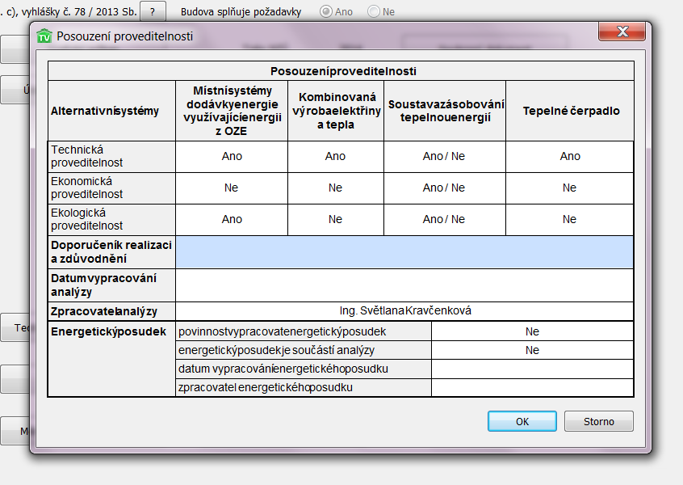
Názorný příklad-PEN

Slide 16
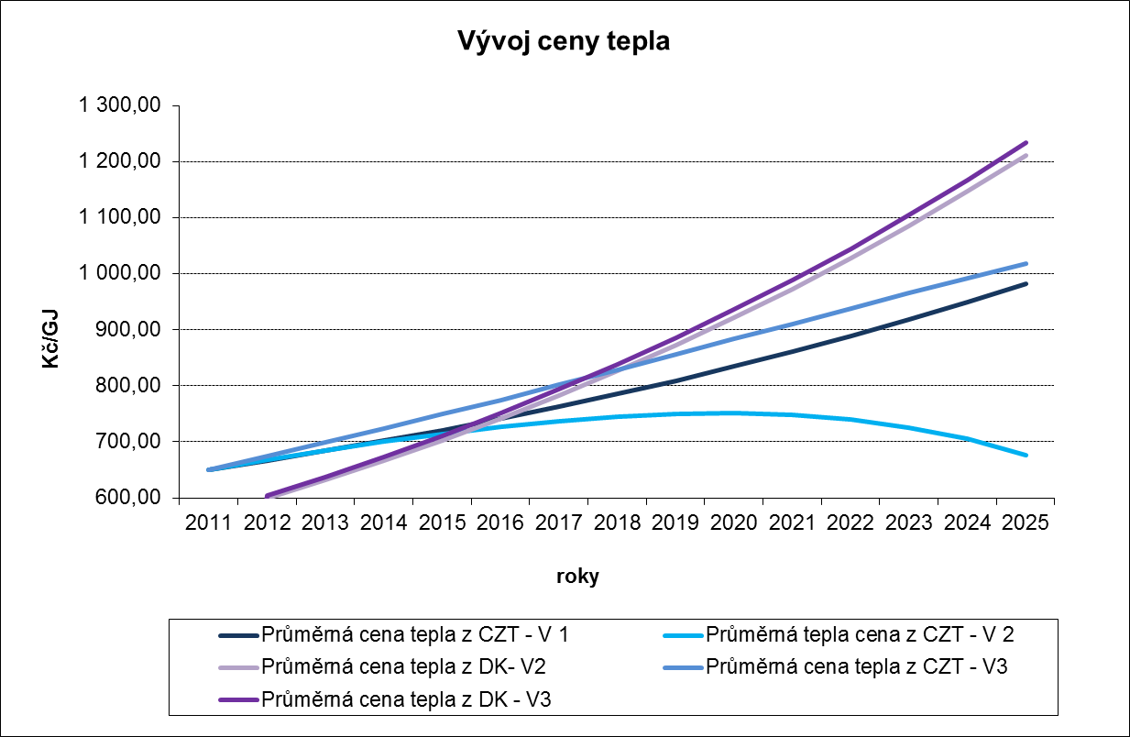
Odpojování od CZT a ceny tepla

Slide 17
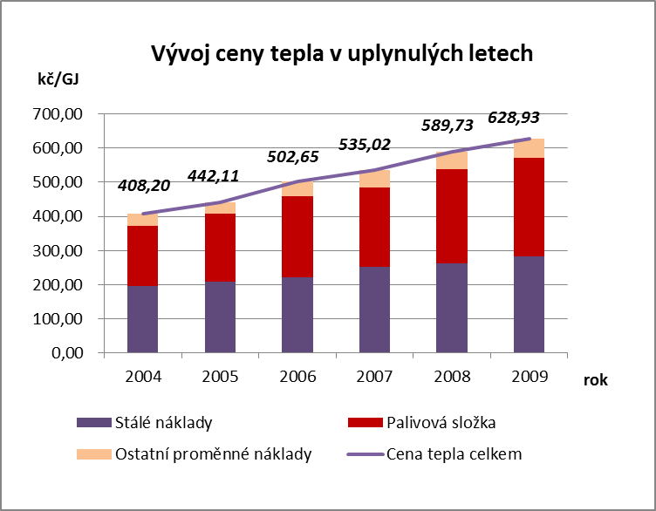
Odpojování od CZT a ceny tepla

Slide 18
Děkuji za pozornost.

